Slide 1
Безопасность медицинского персонала как один из факторов профилактики ИСМП
Самара 2017
Н.Х. Грошева

Slide 2
Стратегическая задача здравоохранения –
обеспечение качества медицинской помощи и создание безопасной среды пребывания для пациентов и персонала в организациях, осуществляющих медицинскую деятельность

Slide 3
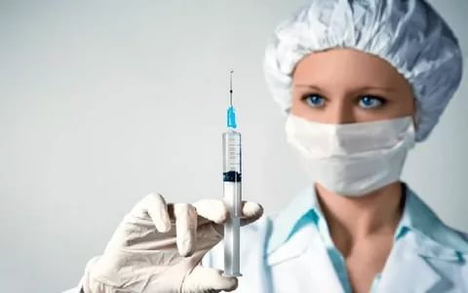
«Национальная концепция профилактики инфекций, связанных с оказанием медицинской помощи» (Национальная концепция, 2011 год)
термин «ИСМП» объединяет:
инфекции, связанные с оказанием медицинской помощи пациентам в период госпитализации;
инфекции, связанные с оказанием медицинской помощи пациентам в амбулаторно-поликлинических условиях;
инфекции у медицинского персонала, связанные с выполнением профессиональных обязанностей в разных условиях оказания медицинской помощи.

Slide 4
Эпидситуация в РФ
Число больных ВИЧ-инфекцией, получивших медицинскую помощь в стационарах, за период с 2008 по 2013 г. увеличилось в 1,46 раза;
Число госпитализаций детей от 0 - 17 лет выросло в 1,48 раза, из них 70-80% - дети от 0 до 7 лет.
(по данным Федеральной службы Роспотребнадзора)

Slide 5
Растет число ВИЧ-инфицированных, выявляемых на «продвинутых» стадиях заболеваниях, нуждающихся в госпитализации и требующих большого количества инвазивных лечебных и диагностических процедур
В Самарской области:
в 2016г. среди впервые выявленных и обследованных на вирусную нагрузку и иммунный статус показатели CD4:
200-350 кл/мкл – 240 человек (20% вставших на учет в 2016),
менее 200 кл/мкл – 268 человек (22,3% вставших на учет в 2016),
Среди состоявших на учете на конец года
менее 200 кл/мкл были зарегистрированы - у 3451 человека (18,8% от состоящих на учете)
от 350 до 200 кл/мкл - у 3703 человек (20,2% от состоящих на учете)

Slide 6
Возрастная структура ЛЖВ на 01.11.2017
Растет число ВИЧ-инфицированных в старших возрастных группах, что ведет к росту обращаемости за медицинской помощью в связи с соматическими заболеваниями, также требующими большого количества инвазивных лечебных и диагностических процедур
Возрастная группа | Доля возрастной группы (%)
 | всего | мужчины | женщины
0-14 лет | 1,3 | 1,1 | 1,6
15-20 лет | 0,4 | 0,3 | 0,7
21-30 лет | 17,4 | 14,2 | 21,9
31-40 лет | 56,1 | 57,6 | 54,0
41-50 лет | 18,2 | 20,3 | 15,1
старше 50 | 6,6 | 6,4 | 6,7
итого | 100,0 | 100,0 | 100,0

Slide 7
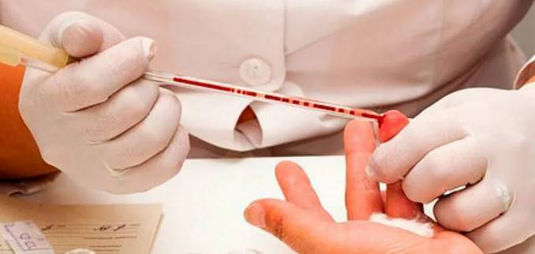
Риски инфицирования медперсонала
HBV - 1 случай из 3 (30%)
HCV – 1 случай из 30 (3%)
ВИЧ - 1 случай из 300 (0,3%)
Факторы риска при передаче инфекции
Глубокое повреждение кожи острым предметом (иглой и пр.) медработника
Ранение полой иглой, заполненной кровью пациента
Вирусная нагрузка самого пациента

Slide 8
Наибольшая вероятность получения травмы в следующих случаях:
- при использовании острых предметов во время работы с пациентом (более 60%);
- после использования острых предметов, перед утилизацией (40%);
- во время и после надлежащей или ненадлежащей утилизации (15%)
- Наиболее часто травмируется средний медицинский персонал(более 60%)

Slide 9
Безопасные методы работы, обеспечивающие эффективную профилактику инфекций с парентеральным путем передачи
замена инъекций на другие пути введения лекарственных средств, использование безыгольных инъекторов и отказ от использования острых инструментов
инженерные решения (автоматически убирающиеся или автоматически затупляющиеся иглы и др.;)
закрытые системы забор венозной крови (вакутейнеры)
максимальное использование одноразового инструментария и расходных материалов;
автоматическая обработка медицинских изделий, в том числе эндоскопических аппаратов и инструментов к ним;
безопасное обращение с медицинскими отходами (использование непрокалываемых контейнеров)
своевременное информирование о произошедших случаях контакта с кровью и четкое выполнение мер профилактики.

Slide 10
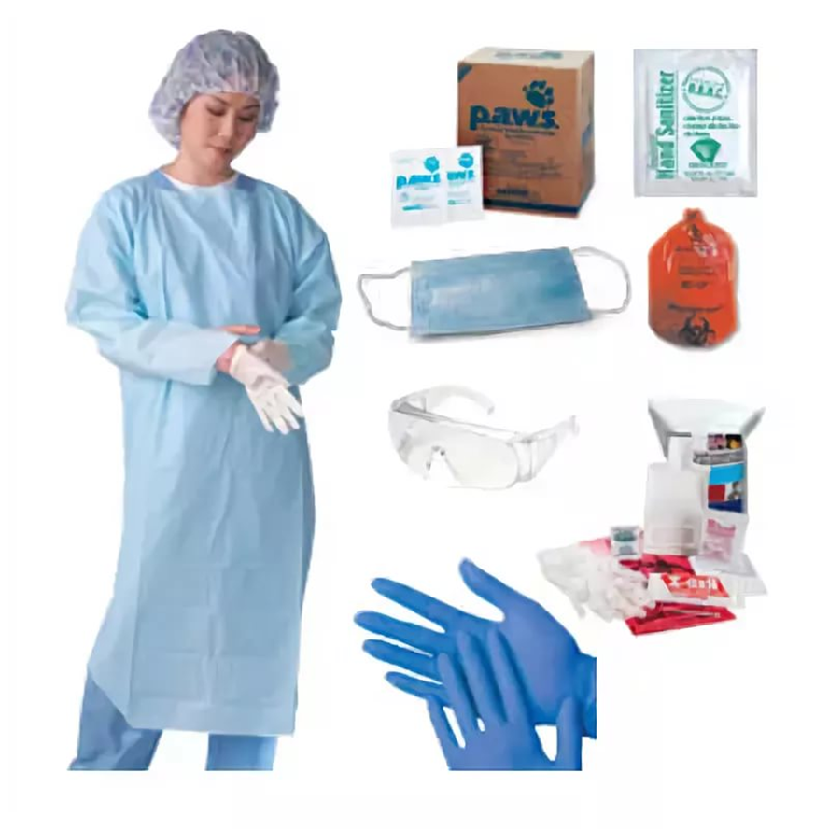
Профилактика ИСМП среди медицинских работников
Стандартные меры (обработка рук, СИЗ, утилизация медицинских отходов)
Специальные меры (вакцинация, ПКП)

Slide 11
Медицинские аварии у медработников
В мире зарегистрировано 350 случаев профессионального инфицирования медработников (Бобрик А., 2010г.)
В РФ – 4
Средняя вероятность заражения 0,3%
Ежегодно частота аварийных ситуаций колеблется от 0,8 до 15,5 на 100 сотрудников в год

Slide 12
В ГБУЗ «Самарский областной центр по профилактике и борьбе со СПИД и ИЗ»
За период с 1989 года по 2017 зарегистрировано 103 случая ВИЧ-инфекции у медработников:
половой и парентеральный пути заражения- 101,
профессиональное заболевание – 1,
подозрение на профессиональное заболевание - 2

Slide 13
Анализ аварийных ситуаций медработников в Самарской области
За 9 месяцев 2017обратилось в Центр 110 медработников по поводу аварийных ситуаций при выполнении профессиональных обязанностей, из них при оказании медицинской помощи пациентам с ВИЧ-инфекцией и неизвестным ВИЧ-статусом - 78.
Из них:
врачей – 27,
средних медработников (медсестры, лаборанты, фельдшера – 49,
младшего медперсонала – 1,
студентов СамГМУ - 1

Slide 14
Анализ аварийных ситуаций медработников в Самарской области

Slide 15
Анализ аварийных ситуаций медработников в Самарской области

Slide 16
По характеру травм

Slide 17
Обстоятельства аварийных ситуаций

Slide 18
Структурные подразделения стационаров

Slide 19
Подразделения МО

Slide 20
Стаж работы медработников, получивших травму в МО

Slide 21
Проведение постконтактной профилактики ВИЧ-инфекции

Slide 22
Случаи ВБИ ВИЧ и подозрения на ВБИ в Самарской области

Slide 23
Случаи подозрения на профессиональное заражение ВИЧ в Самарской области
1. врач-акушер-гинеколог (не доказан)
2. медсестра пункта забора крови в частной лаборатории (профзаболевание подтверждено)

Slide 24
Алгоритм действий при аварийных ситуациях определен СП 3.1.5.2826-10 «Профилактика ВИЧ-инфекции
1. Обработка места травмы
При порезах и уколах: кровотечение не останавливать, снять перчатки, вымыть руки с мылом, обработать спиртом 70%, ранку обработать йодом, заклеить бактерицидным пластырем
Глаза: промыть водой
Ротовая полость: прополоскать 70% спиртом
Неповрежденная кожа: протереть 70% спиртом, вымыть с мылом, протереть спиртом.

Slide 25
Постконтактная профилактика
Оценка риска – если ВИЧ-статус неизвестен – провести экспресс-тестирование
Беседа с медработником: психологическая поддержка, решение вопроса о ПКП, схеме, обсуждение беременности, сексуальной жизни.
Начало терапии по месту работы или в Центре СПИД: чем раньше – первые 2 часа – тем лучше. Не позднее 72 часов.

Slide 26
Основные ошибки и нарушения медработников при аварийных ситуациях
недооценка степени риска при оказании помощи пациенту с высокой вирусной нагрузкой,
проведение постконтактной химиопрофилактики с нарушением действующих нормативных документов,
низкая доступность препаратов для проведения ПКП и экспресс-тестирования на ВИЧ,
нарушение алгоритма действий по дезинфекции мединструментария,
нарушение требований оформления аварийной ситуации.

Slide 27
Причины возникновения аварийных ситуаций у медработниковДИАГРАММА из своих карт
1. несоблюдение правил техники безопасности при работе с острыми инструментами и биоматериалом:
надевание колпачка на иглу, снятие рукой иглы со шприца, перенос использованного оборудования с незащищенными иглами и т.п.
2. несоблюдение медработниками стандартных правил безопасности для защиты кожи и слизистых оболочек при контакте с биоматериалом
неиспользование барьерных средств защиты (маски, защитные экраны)
проведение манипуляций медработниками с необработанными ранами и микротравмами рук
3. правила утилизации острых инструментов
уборка рабочего места с оставленным на нем острым инструментом, вынос использованных острых инструментов в прокалываемой таре

Slide 28
Для предотвращения травмирования медицинского персонала «среднего» звена необходимо
на каждом рабочем месте разработать стандартные операционные процедуры.
Стандартная операционная процедура (СОП) — документ, описывающий оптимальный ход выполнения работ, содержит информацию о последовательности и времени выполнения операций для достижения требуемого уровня качества процесса, его результативности и безопасности. Этот высокоэффективный инструмент является основой совершенствования процессов.
они содержат поэтапные инструкции, которым должен неукоснительно следовать персонал при выполнении той или иной процедуры.
по одной на каждую выполняемую в процедуру.
Задокументированные СОП обеспечивают следующее:
Согласованность. Все сотрудники должны выполнять процедуру совершенно одинаково, для того чтобы был получен один и тот же результат
Правильность. Сотрудники, следующие задокументированным процедурам, не пропустят ни одного шага в процессе.
Качество. Согласованные (надежные) и правильные действия определяют качество работы

Slide 29
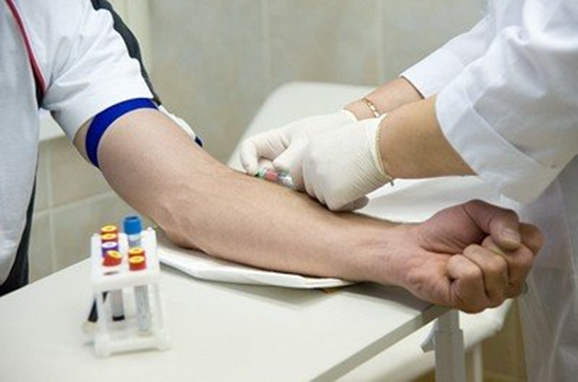
СОП – стандартная мера профилактики ИСМП ПРАВИЛЬНО ИЛИ НЕТ?
СОП – алгоритм выполнения определенной манипуляции.
При отсутствии четких пошаговых инструкций персонал МО чаще совершает профессиональные ошибки, часть из которых может представлять непосредственную угрозу для здоровья и жизни пациента (возможно и самого персонала).

Slide 30
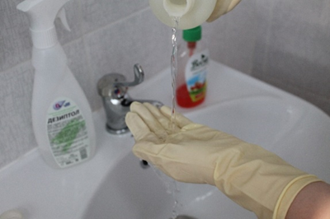
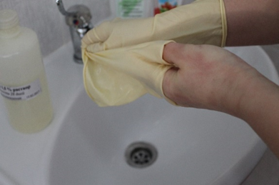
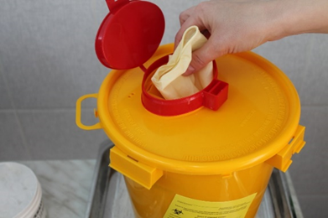
Алгоритм проведения экстренной обработки при возникновении аварийной ситуации с нарушением целостности кожных покровов
1. Обработать перчатки над раковиной дезинфицирующим раствором из емкости, находящейся в каждом эпидемиологически значимом кабинете.
2. Снять перчатки.
3.Поместить перчатки в емкость для сбора отходов класса «Б».

Slide 31
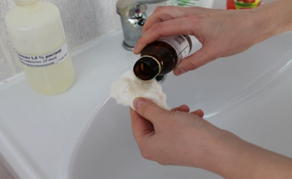
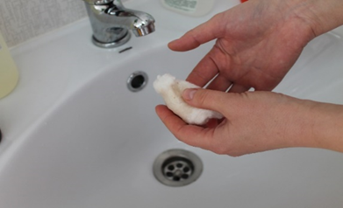
4. Выдавить из ранки кровь.
5. Вымыть руки с мылом под проточной водой.
6. Обработать рану ватным (марлевым) тампоном, смоченным 70% спиртом.

Slide 32
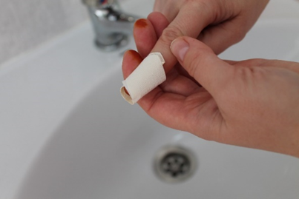
7. Края раны обработать 5% спиртовым раствором йода.
8. Заклеить рану бактерицидным
пластырем.

Slide 33
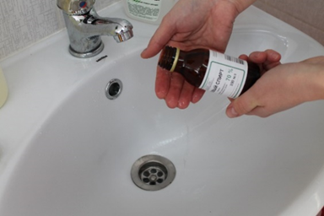
Алгоритм проведения экстренной обработки при возникновении аварийной ситуации без нарушения целостности кожных покровов
1. При попадании крови или других
биологических жидкостей на кожные покровы, обработать место загрязнения 70% спиртом.
2. Обмыть водой с мылом.
3. Повторно обработать 70% спиртом

Slide 34
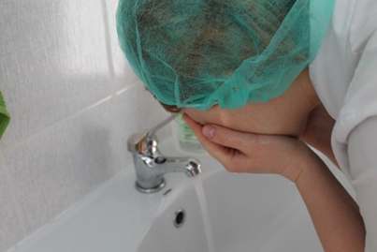
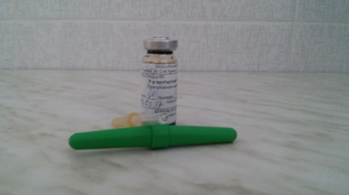
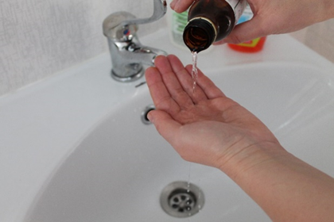
Алгоритм проведения экстренной обработки при возникновении аварийной ситуации при попадании крови или биологической жидкости на слизистую глаз и носа
1. При попадании биоматериала на
слизистую глаз - глаза обильно промыть водой. НЕ ТЕРЕТЬ!
2. При попадании биоматериала на
слизистую оболочку носа обработать 1% раствором протаргола.
3. При попадании биоматериала на
слизистую ротовой полости промыть большим количеством воды и прополоскать 70% спиртом.

Slide 35
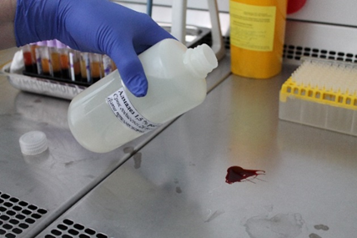
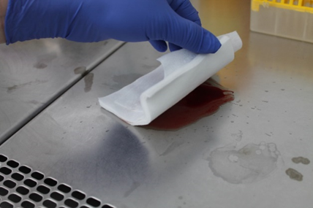
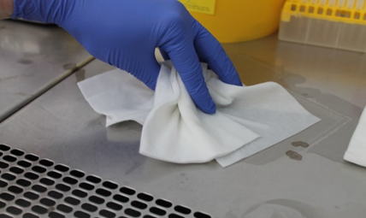
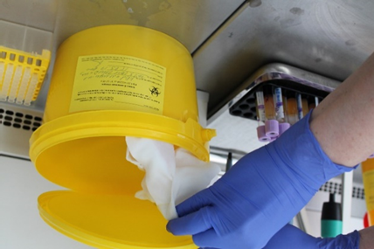
Алгоритм проведения экстренной обработки при возникновении аварийной ситуации при загрязнении поверхности кровью или другими биологическими жидкостями
1. Залить место разбрызгивания
биоматериала дезинфицирующим раствором.
2. Накрыть одноразовыми салфетками и оставить на время для дезинфекции на время экспозиции, в соответствии с инструкцией к применяемому дезинфекционному средству.
3. Место разбрызгивания обработать
одноразовыми салфетками смоченными дезинфицирующим раствором.
4. Поместить салфетки и перчатки в контейнер для сбора отходов касса «Б».

Slide 36
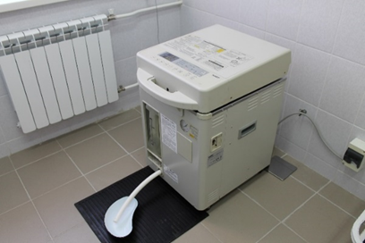
Алгоритм проведения экстренной обработки при возникновении аварийной ситуации при попадании крови или другой биологической жидкости на халат, одежду
1. Рабочую одежду снять и
погрузить в бикс для обеззараживания паровым методом.
2. Поместить перчатки в емкость
для сбора отходов класса «Б».
3. Провести гигиеническую обработку рук.

Slide 37
Алгоритм проведения экстренной обработки при возникновении аварийной ситуации при разбрызгивании крови или другой биологической жидкости, содержащей ПБА
1. Руки и лицо обработать 70% спиртом
2. Слизистые глаз, носа и рта обработать препаратами из аварийной аптечки.
3. Рот, горло прополоскать 70% спиртом, в нос закапать раствор 1% протаргола, затем интерферон.

Slide 38
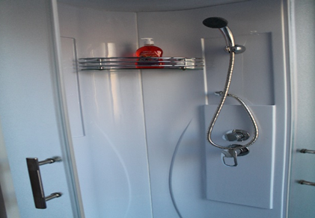
4. . Рабочую одежду снять и погрузить в автоклав для обеззараживания паровым методом.
5. Открытые участки тела обработать 70% спиртом.
6. Принять гигиенический душ, надеть чистую одежду.

Slide 39
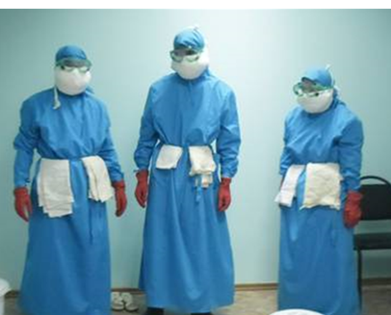
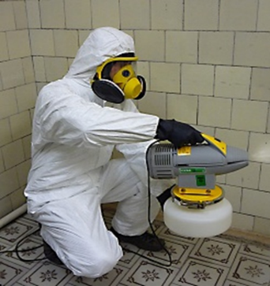
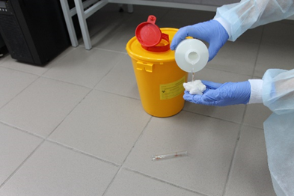
Порядок проведения дезинфекционных мероприятий в помещении
1. Сотрудники, участвующие в ликвидации аварии, должны быть одеты в противочумный (хирургический) халат, шапочку, галоши (пластиковые бахилы)
2. Для дезинфекции помещения используют дезинфицирующий раствор, эффективный в отношении соответствующего инфекционного агента. Дезинфекцию проводят, разбрызгивая из гидропульта дезинфицирующее средство от входной двери и далее, орошая перед собой все предметы (пол, стены, потолок) и воздушную среду.
3. Выдержав время экспозиции, указанное в инструкции к применяемому дезинфекционному средству, тампонами, смоченными в дезинфицирующем растворе, собирают осколки лабораторной посуды и посуду с посевами в емкость для дезинфекции паровым методом.

Slide 40
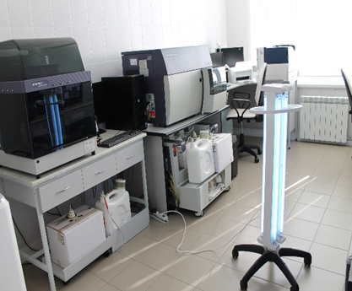
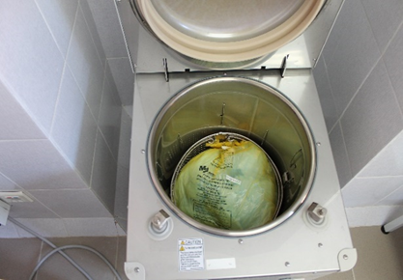
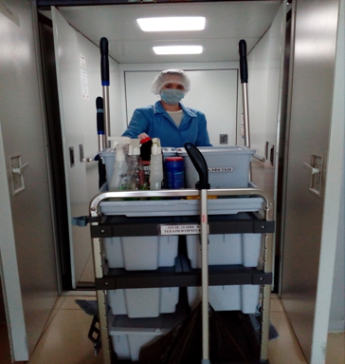
4. Проводят дезинфекцию биоматериала паровым методом.
5. По окончании дезинфекции помещения воздух и поверхности обеззараживают бактерицидными лампами по режимам согласно нормативной документации.
6. Сотрудник, проводивший дезинфекционную обработку, выходит в предбокс или коридор, снимает одноразовую защитную одежду, помещают ее в бикс для дезинфекции паровым методом.
7. После кварцевания проводят уборку помещения, после чего работа может быть возобновлена.

Slide 41
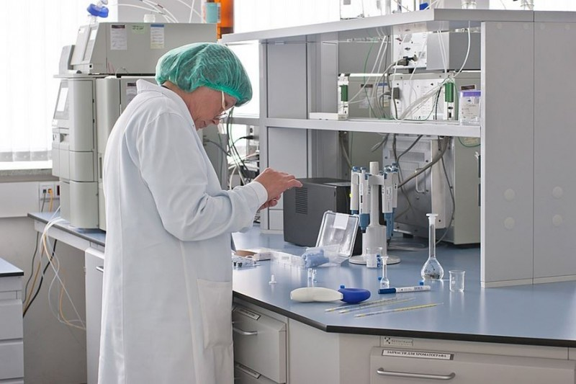
Основание:
СП 1.3.2322-08 «Безопасность работы с микроорганизмами III - IV групп
патогенности»
СП 3.1.5.2826-10 «Профилактика ВИЧ-инфекции»
СанПиН 2.1.3.2630-10 «Санитарно-эпидемиологические требования
к организациям, осуществляющим медицинскую деятельность»

Slide 42
Благодарю за внимание!

